Slide 1
SB50 SYSTEM機台連接與系統架構
Notes:
115/11/07

Slide 2
List
SB50分布與機台配置
SB50 controller
SB50 Chamber & Tank
SB50 controller communication

Slide 3
SB50分布與機台配置
目前廠內共有6台SB50 baking system，1台AS50，藉由3台RS90 autofill system供應6台SB50 baking system 及1台 AS50
RS90->SB50(LP-T1、LP-T2、LP-T6)
RS90->SB50(LP-T3、LP-T4、LP-T5)
RS90->AS50(LP-T8)

Slide 4
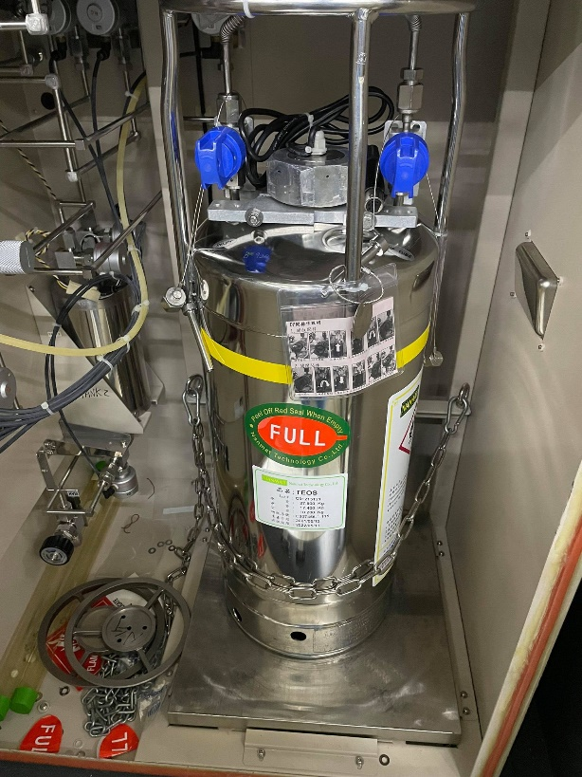
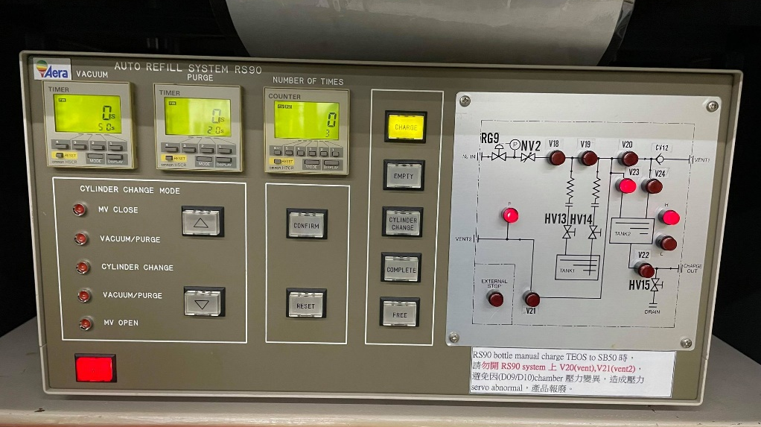
Rs90 autofill system 自動 charge 液態 Teos 至 SB50，再藉由 SB50 baking system 供給給機台進行反應，若鋼瓶液味過低(即鋼瓶中量下降)
更換 Teos 鋼瓶，機台前方 M3200 alarm log display Rs low
Teos 鋼瓶
Rs90 Controller

Slide 5
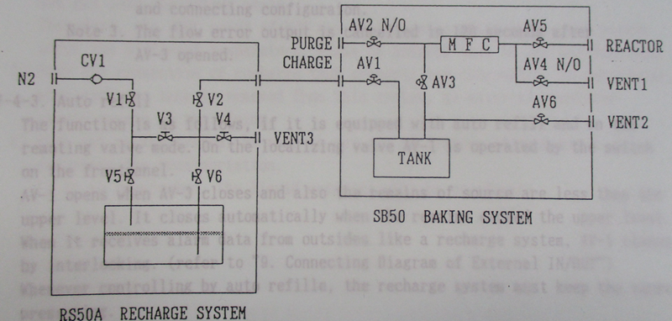
Teos 製程藉以低壓的方式在晶面上做沉積
每一個機台皆有屬於各自的SB50 baking system
先由RS90 system 自動charge至機台 SB50 baking system，SB50 再將 Teos(矽酸四乙脂)加熱汽化，當沉積步驟時 MFC 打開通入汽化之 Teos 來達到沉積需求
SB50
RS90
(圖) RS90 & SB50 system 架構圖

Slide 6
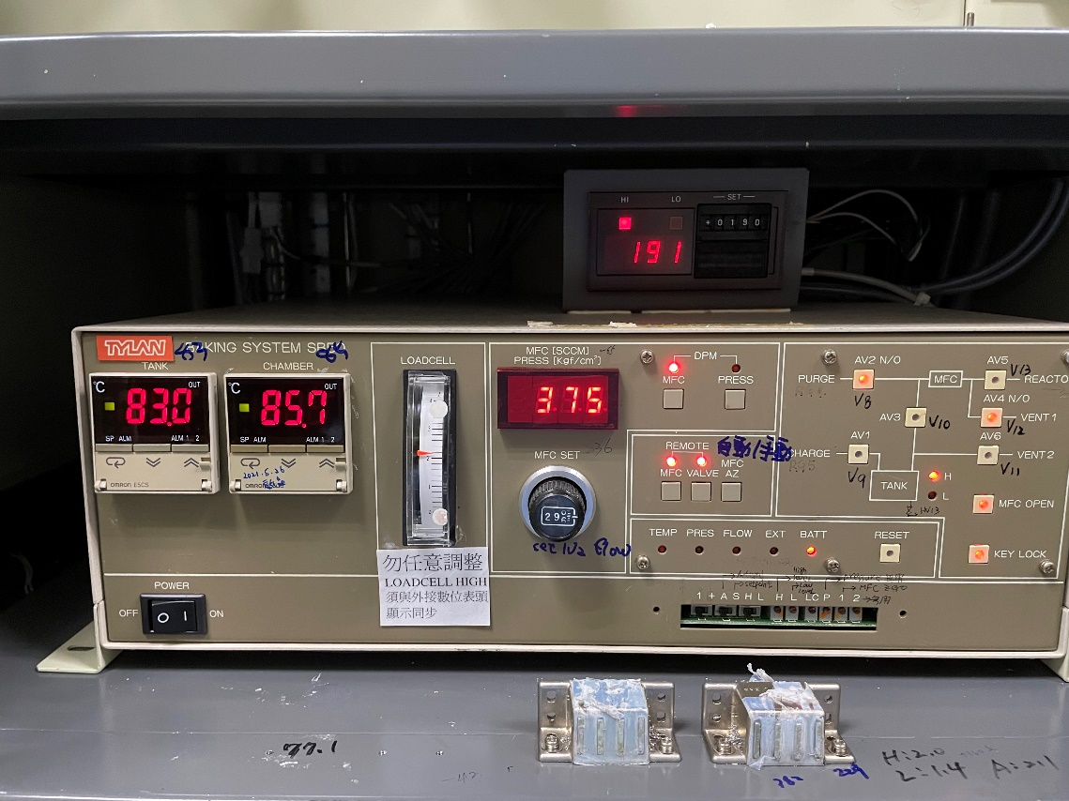
SB50 controller

Slide 7
顯示設定Chamber & Tank 溫度，Chamber 設定為85度；Tank 設定為83度
Valve/MFC switch remote control：MFC 及 Valve 兩鍵同時長按可切換為 remote 狀態，此時SB 50 的控制權為前方機台 M3200；再次長按則歸回 SB50 controller
Tank溫控器
Chamber溫控器

Slide 8
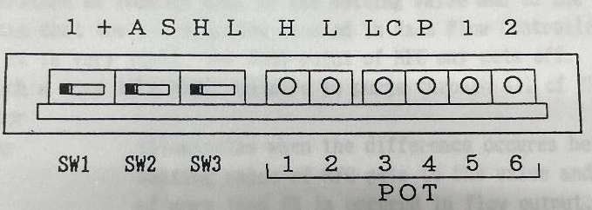
Loadcell：零點校正，MFC close 實際流量值
SW2：切換至”A”顯示目前剩餘量，切至”S”為設定值 POT 1 為
設定值上限，POT 2 為設定值下限
SW3：”H”為上限值設定可用，”L”為下限設定，使用右方 H、L
旋鈕做調整
POT 4：做 pressure 之零點校正
POT 5：MFC 流量之零點校正

Slide 9
Flow panel display：SB50 controller 面板顯示目前各個閥開關狀況
AV2 & AV4 為 normal open，AV1 open 時 RS90 autofill Teos 至
Tank，面板 H/L 顯示 Tank 液位高低，controller 上方數位錶頭顯示
目前之液位；於沉積步驟通入 Teos 時 AV3、AV5、MFC open

Slide 10
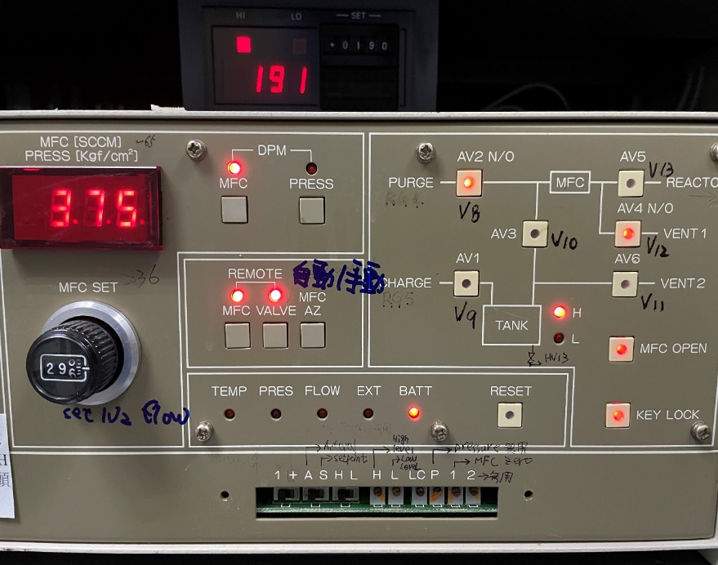
Alarm monitor：
Flow alarm： 實際流量超過設定流量 2% 持續 8 秒
Temperature ：Chamber temp 實際超過設定值5度，送出 alarm 訊
號，確認溫度是否超溫，或者 T/C即溫控器顯示、訊
號是否異常所致
Loadcell high：Loadcell level 超出實際值(3.8 升)

Slide 11
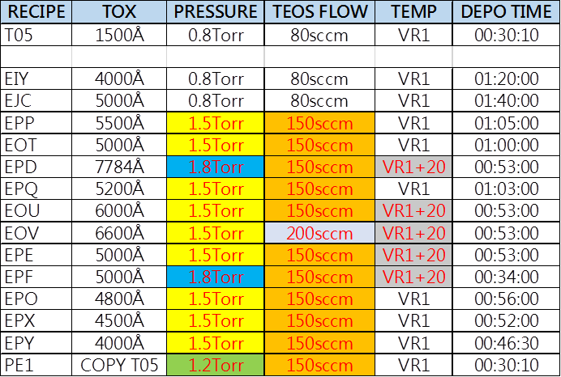
MFC display：MFC(sccm)流量顯示及設定, press(kgf/cm²)壓力顯示
MFC：MFC 最大流量為500 sccm，flow setting more than 2%超過
8秒 flow alarm，目前 Teos 製程之 recipe沉積步驟通80 sccm

Slide 12
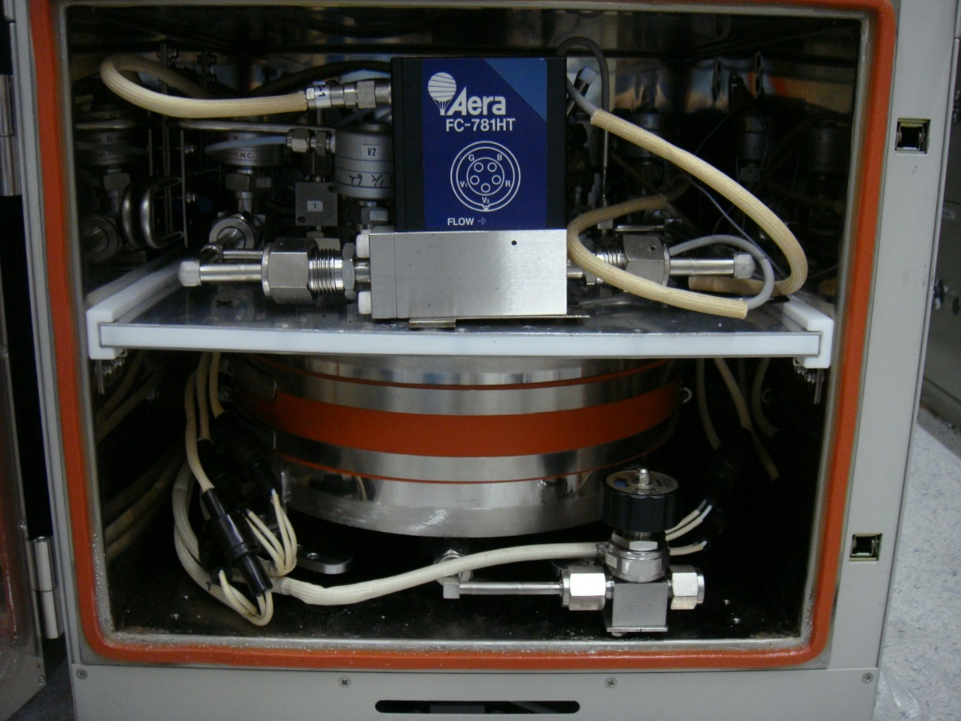
SB50 Chamber & Tank
Chamber
MFC
Tank

Slide 13
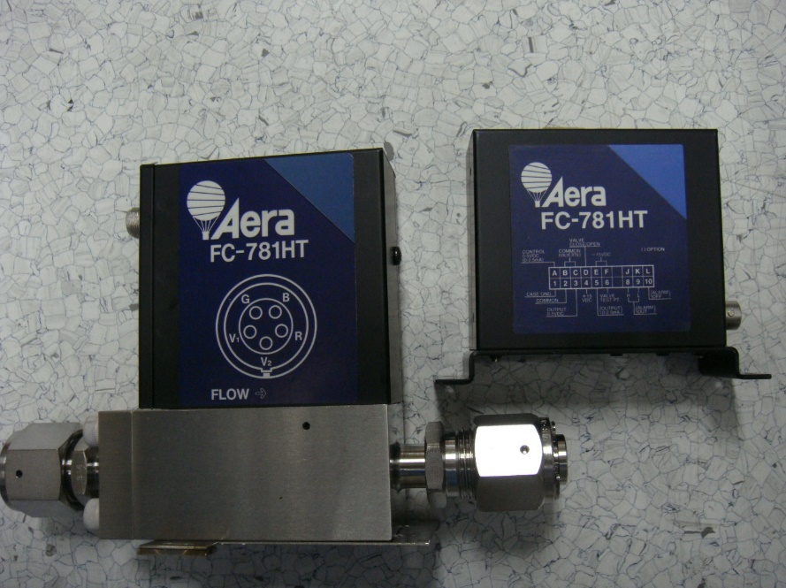
Chamber 及 Tank 內各有一組 T/C 量測溫度，其溫度顯示於 controller 面板之溫控器
汽化過程需加熱，故於密閉Chamber中進行，Chamber 內有加熱元件，Tank、MFC 皆須在高溫的環境中進行運作，來使流量及壓力穩定於反應所需之狀況。
Chamber 內有一 MFC 閥件，其主要控制於 SB50 controller 內 MFC 控制元件

Slide 14
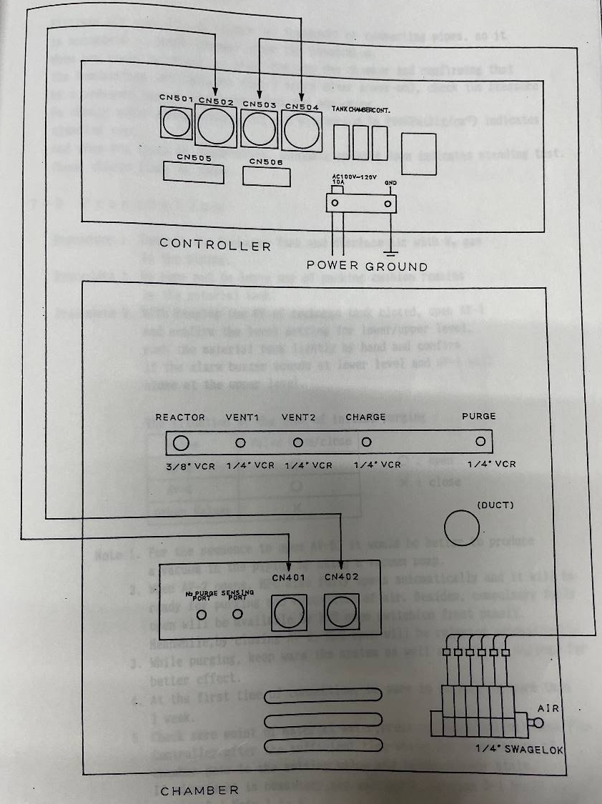
SB50 controller communication

Slide 15
CN505 external connector：主要控制 SB50 controller 與機台訊號
連線的部分
CN506 external connector：主要控制為 remote 時各 valve
open/close 及 MFC
Charge：為RS90 autofill Teos 供給端，若機台顯示 Rs low alarm ，
及為 Teos 鋼瓶液味偏低需做更換
Reactor：為SB50 供給機台 Tube 端 N2 及 Teos

Slide 16
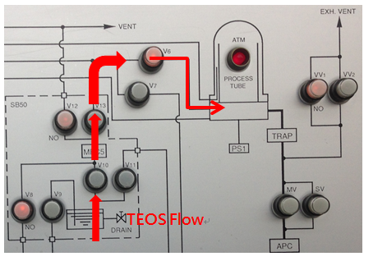
機台前方面板 M3200 flow chart
進入反應步驟時，V10、V13、V6 open 將 Tank 內 Teos 汽化通設定之流量進行反應
Rs90 charge 時 V9 open，autofill 至 Tank 內

